Slide 1
DM Connect
FY24 売上合計
FY25 売上合計
¥58.5M
¥92.3M
業績ダッシュボード
FY2024 & FY2025
売上成長率
FY25 損益
JP Media Direct株式会社
+57.8%
▲¥16.9M
Confidential | 2026年5月

Slide 2
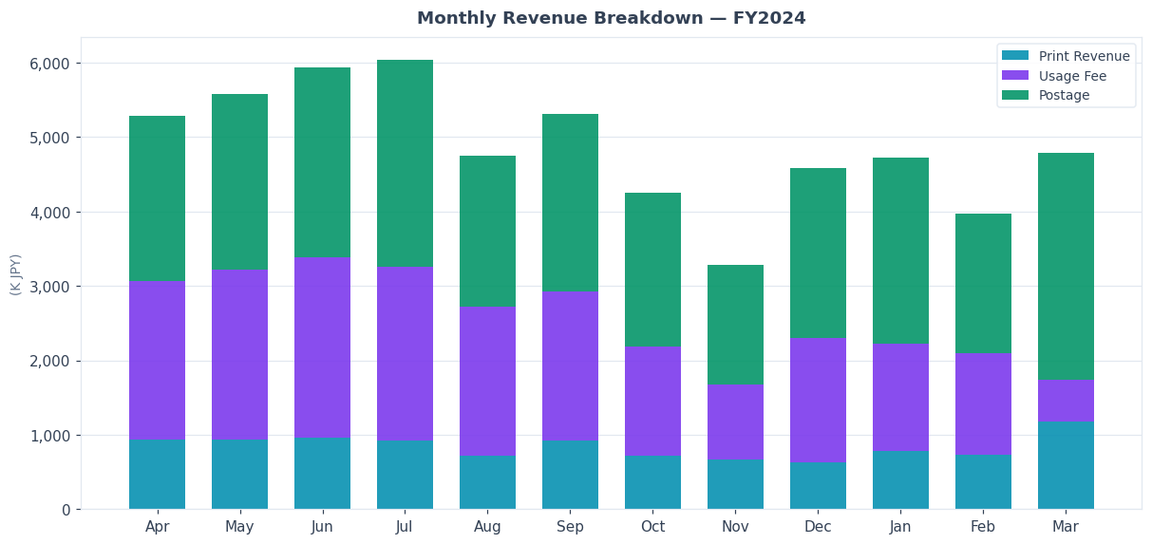
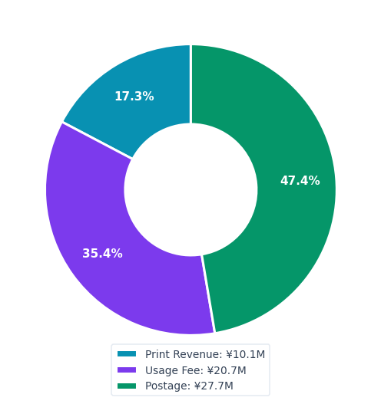
FY2024 年度概要
2023年4月 – 2024年3月
売上合計
損益
印刷売上
利用料売上
郵券代売上
月次最高
¥58.5M
▲¥26.1M
¥10.1M
¥20.7M
¥27.7M
¥8.38M
58.5百万円
赤字
17.3% of Rev
35.4% of Rev
47.4% of Rev
2024年3月
売上構成比 (年間)

Slide 3
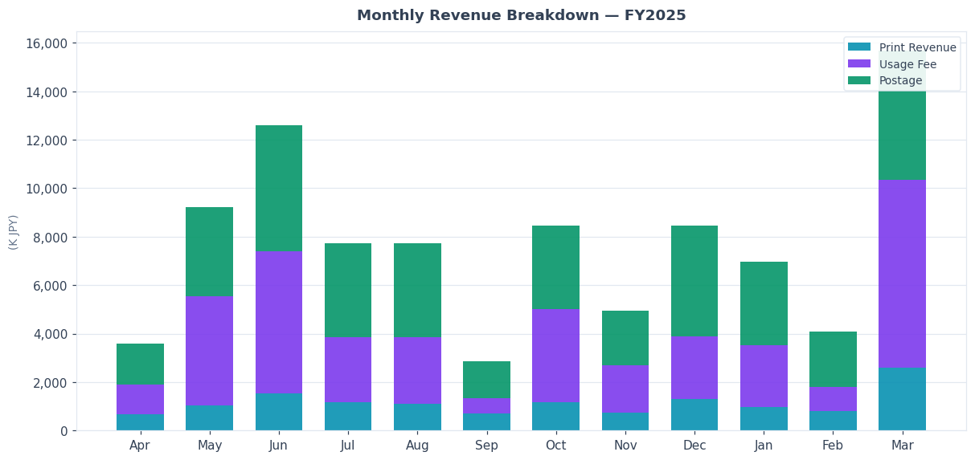
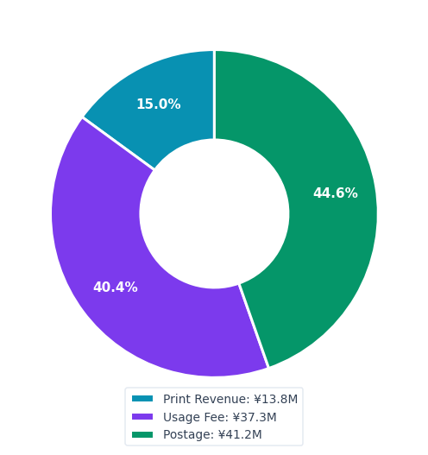
FY2025 年度概要
2024年4月 – 2025年3月
売上合計
損益
印刷売上
利用料売上
郵券代売上
前年比 (売上)
¥92.3M
▲¥16.9M
¥13.8M
¥37.3M
¥41.2M
+57.8%
92.3百万円
赤字
15.0% of Rev
40.4% of Rev
44.6% of Rev
FY24比
売上構成比 (年間)

Slide 4
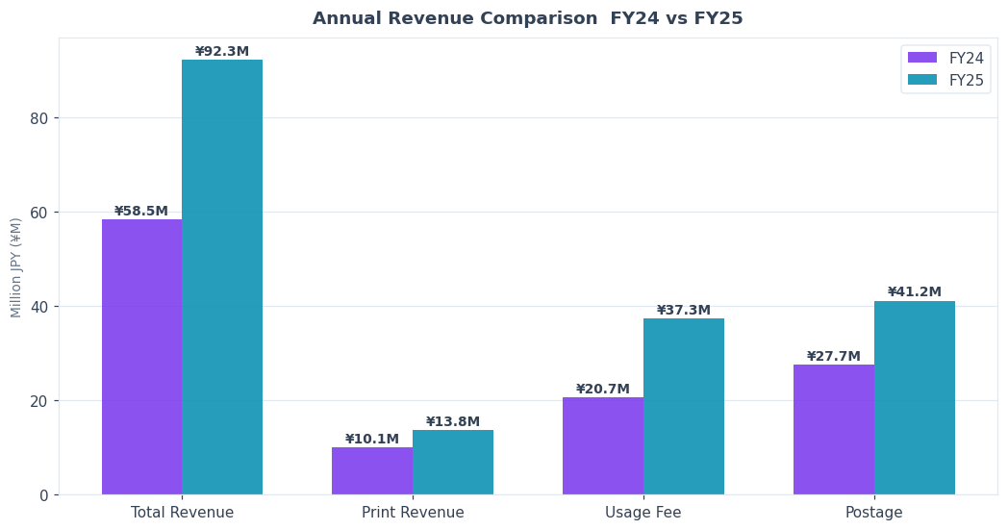
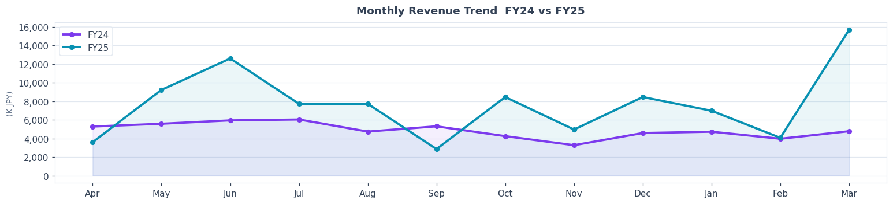
FY24 vs FY25 年度比較
売上成長率
損益改善
印刷売上成長
利用料成長
郵券代成長
増収額
+57.8%
+¥9.2M
+36.7%
+80.4%
+48.7%
+¥33.8M
FY24→FY25
損失縮小
FY24→FY25
FY24→FY25
FY24→FY25
前年差
年度サマリー
指標
FY24
FY25
売上合計
¥58.5M
¥92.3M
損益
▲¥26.1M
▲¥16.9M
印刷売上
¥10.1M
¥13.8M
利用料
¥20.7M
¥37.3M
郵券代
¥27.7M
¥41.2M
前年比
—
+57.8%

